Slide 1

第四章 结构化程序设计方法-算法
北京邮电大学计算机学院
通信软件工程中心 张艳梅
ymzhang@bupt.edu.cn
QQ:11102556

Slide 2
提纲
4.1 算法的概念
4.2 算法的三种基本结构
4.3 算法的描述方法
4.4 结构化程序设计方法
4.5 算法设计实例研究

Slide 3
4.1 算法的概念
程序设计的目的和步骤
算法的描述方式
计算机算法及其特性

Slide 4
4.1 算法的概念
一. 程序设计的目的
  计算机科学与技术学科的根本问题是：什么能够被有效地自动化 ；
  设计程序的根本目的：让计算机帮助人们自动地完成所要处理的复杂任务；
  程序设计两个核心问题：“做什么”与“怎么做” ；其中需求分析解决“做什么”，程序设计解决“怎么做” 。

Slide 5
4.1 算法的概念
二. 程序设计两步走
对复杂问题，直接写出能解决该问题的计算机程序是困难的，为此，人们在进行程序设计时分两步走：
  1）算法设计：不使用程序设计语言，而使用一种较简单明了的表达方式（例如自然语言）设计出求解问题的步骤序列---算法。
  2）程序编写：根据设计并描述好的算法，使用某种程序设计语言编写对应于该算法的程序 。

Slide 6
4.1 算法的概念
三. 算法的概念
算法：是解决问题的步骤序列（操作序列）。
起床
穿衣、叠被
去水房洗漱
回宿舍放洗漱用品
骑车去食堂
排队买饭
吃饭
交回餐具
骑车去教室
描述的是操作执行后的状态，通过状态的转移来描述所执行的操作。
描述的是活动和过程
可能的活动：起床、穿衣叠被、洗漱等
7:20前离开宿舍
7:50前离开食堂
8:00前进入教室
可能的活动：骑车到食堂、排队买饭、吃饭、交回餐具

Slide 7
4.1 算法的概念
四. 计算机算法及其特性
  什么是计算机可执行的操作
    需要根据算法设计的场景不同区别对待
    如果在裸机上设计算法，操作指的是 机器指令
    如果在程序设计语言基础上设计算法，操作指的是算术运算、逻辑运算、关系运算、赋值运算、控制结构、输入/输出等
  要在计算机能力集上进行算法设计
    能力集：操作集合
    求x的4次方，需要执行3次相乘操作才能获得

Slide 8
4.1 算法的概念
  算法必须具备的五个特性：
    可执行性：算法中的每一个步骤都是计算机可执行的（在计算机能力集范围内） ；
    确定性：算法中的每一个步骤，必须是明确定义的，不得有任何歧义性 ；
    有穷性：算法必须在执行有穷步之后结束；
    有输入信息的说明：对加工对象提要求；
    有输出信息的步骤 ：至少要输出问题答案。

Slide 9
例1 求1×2×…×9×10 ，即10！
算法思路：
计算机能力集只提高两数相乘的运算。
N！=N ×（N-1）！
10！=10 ×9！=10 ×9 ×8！
    =10 ×9 ×8 ×7！
    =…..
    =10 ×9 ×8×… ×2 × 1!
先计算1！、再计算2!=2*1!、再计算3!=3*2!,…以此类推，直到计算出10!=10*9!。
使用变量p

Slide 10
例1 求1×2×…×9×10 ，即10！
第一种算法：
S1(求2!)：先求2×1，得到结果2并赋值给变量p；即：2×1→p；
S2 (求3!) ：将步骤S1得到的乘积p（p=2）再乘以3，得结果6并 赋值给变量p；即： 3 ×p→p；
S3(求4!)：将p（p=6）再乘以4，得24并赋值给变量p；即： 4×p→p；
S4(求5！)：将p（p=24）再乘以5，得120并赋值给变量p；即： 5×p→p；
…
S9(求10!)：将p（p=362880)乘以10，得3628800，10×p→p；

Slide 11
#include<stdio.h>
main()
{
int p;
p=2*1; //求2!赋值给p
p=3*p; //求3!赋值给p
p=4*p;
p=5*p;
p=6*p;
p=7*p;
p=8*p;
p=9*p;
p=10*p; //求10!赋值给p
printf("%d",p);
system("pause");
return 0;
}
评价：求10!需要写9个赋值操作，算法过于繁琐！试想：求1000！的算法

Slide 12
例1 求1×2×…×9×10 ，即10！
对算法进行抽象:
核心操作就是两数相乘p=i×p ，反复相乘10-1=9次，i初始值为2，p初始值为1，每相乘一次i的值加1。
根据上述分析，本题可利用循环结构求解：
第1次循环用于求2！，第2次循环在第1次循环基础上求3！，…,第9次循环在第8次循环基础上求10！

Slide 13
例1 求1×2×…×9×10 ，即10！
定义两个变量p和i，p代表阶乘结果,i代表本次循环要求的是i!；
循环体：p=i*p；(求i！)
i=i+1;
循环条件：i<＝10
i!
(i-1)!
初始化：i=2；p=1
由于本次循环求得的i*p的值将作为下次循环p的值，故本次循环将i*p赋值给p，为下一次循环做准备。

Slide 14
求1×2×…×9×10算法思路：
S1：使i=2 ；
S2：使p=1 ；/*变量初始化*/
S3：执行i×p，乘积仍放在变量p中，即i×p =>p；
S4：使i的值加1，即i+1=>i；
S5：如果i<=10，返回重新执行步骤S3以及其后的步骤S4和S5；否则，算法结束。
最后得到p的值就是10！的值。
“迭代”和“循环” ：在程序设计中，重复执行同样操作的过程称为“迭代”。程序中被重复执行的程序段称为“循环”。

Slide 15
例1源程序
#include<stdio.h>
main()
{
int n, i, p; //n：存储要求阶乘的数；p：存储求得的阶乘；
printf("input n:\n");
scanf("%d",&n);
i=2;
p=1;
while (i <= n){
p=i*p;
i=i+1;
}
printf("%d!=%d",n,p);
system("pause");
return 0;
}

Slide 16
整个问题就被转变为求9次两个数的最大值。
每一次都是读入一个数，和之前求得的最大数再去比较。
练习1：输入十个整数，求出最大值、最小值。
算法思路：采用迭代计算的方法
以求最大值为例，即：
  Max(N₁)=N₁
  Max(N₂,N₁)= N₁ if N₂<N₁
  = N₂ if N₂>=N₁
  Max(N₃,N₂,N₁)= Max( N₃, Max(N₂,N₁) )
  ….
  Max(N_{n} , N_{n-1 ,…},N₂,N₁) ＝
  Max(N_{n} ,Max(N_{n-1 ,…},N₂,N₁))
定义变量max来存储前n-1个整数的最大值。第n个数将和max比较，决定前n个数的最大值。

Slide 17
循环条件：i<＝10
循环初始化：
读入一整数n;
min＝n; max=n;
i＝2；
循环体：
读入第i个整数n
n和之前最大值、最小值比较
如果n>max,则max=n；
否则，如果n<min,则min=n；
i=i+1
请写出本题源程序

Slide 18
源程序：输入十个整数，求出最大值、最小值
#include<stdio.h>
main()
{
int i, n, count,max, min;/*i:循环计数；n:读取的数；count:整 数个 数，max:当前最大值; min:当前最小值*/
printf(“input the count of the numbers:”);//输入整数个数
scanf("%d",&count);
printf("input %d numbers:\n",count);
scanf("%d", &n);
max=n; //将第一个数作为最大值和最小值
min=n;

Slide 19
源程序：输入十个整数，求出最大值、最小值(续)
i=2; //代表接下去要读取的是第2个数
while (i<=COUNT){
scanf(“%d”,&n); //读取第i个数
if (n > max) //求最大数
max = n;
else if (n < min) //求最小数
min=n;
i=i+1;
}
printf("max number is %d",max);
printf("min number is %d",min);
system("pause");
return 0;
}
input the count of the numbers:5
input 5 numbers:
25 40 78 90 10
max number is 90
min number is 10
思考：为何一次性输入5个整数，也会使程序正确运行？

Slide 20
例2 输入120个学生的学号和成绩，要求将他们之中成绩在60分以上者的学号和成绩打印出来。
问题分析：就是反复输入处理每一个学生的信息，处理120次。
循环结束条件:
已经处理了120个学生的信息。为了计数当前输入的是第几个学生的信息，可以引入变量i，用于表示当前处理的学生顺序。
循环体:
1：读入第i个学生的学号和成绩（抽象出变量num和score）;
2：如果score ≥60，则打印num和score ，否则不打印;
3：i+1=>i；

Slide 21
输入120个学生的学号和成绩，要求将他们之中成绩在60分以上者的学号和成绩打印出来。
    S1：1=>i；
    S2：读入第i个学生的学号和成绩分别到变量num和score中；
    S3：如果score ≥60，则打印num和score ；
    S4：i+1=>i；
    S5：如果i≤120，则返回S2，继续执行；否则，算法结束。
循环处理模式：
处理本次循环要做的任务；
为下一次循环做准备；

Slide 22
4.1 算法的概念
练习2：请写出本题对应的程序

Slide 23
4.1 算法的概念
#include<stdio.h>
main()
{
int no,total,count;//no:学号。total:总学生数。count：计数
float score; //成绩
printf("how many int numbers do you want to input:\n");
scanf("%d",&total);
count=1;
while(count<=total){//进入循环体之前的count代表下一个要读取的是第几个学生信息
printf("input no and score(no,score):\n");
scanf("%d,%f",&no,&score);
if(score>60)
printf("no:%d\tscore:%f\n",no,score);
count=count+1;
}
system("pause");
return 0；
}

Slide 24
4.1 算法的概念
例3 一个大于或等于3的正整数，判断它是否为一个素数（质数） 。
所谓质数，是指除了1和该数本身外，不能被其他任何整数整除的数。例如，13是素数（质数）。因为它不能被2，3，4，…，12整除。
由于素数在当代的密码学中扮演了中心的作用，所以该问题具有重要意义。
判断一个数n（n≥3）是否为质数：将n作为被除数，将2到（n-1）各个整数依次作为除数，如果都不能被整除，则n为素数。

Slide 25
判断质数
看n能否被2到（n-1）之间的各个整数整除：
变量抽象：n：存放被判断的整数；i：存放除 数，取值为[2,n-1]；r：存放n/i得到的余数
循环条件：
i<=n-1
循环初始化：
i=2
循环体：
    n被i除，得余数r；即n mod i=>r；
    如果r=0，表示n能被i整除，则打印 “n不是素数”，算法结束；否则i+1=>i；
问题：当r为0时如何退出循环，结束算法？

Slide 26
判断质数
设置一个标记变量isPrim，初始值为0，当r为0时使isPrim值为1，在循环条件中加入对该变量值的判断，以决定是否提前退出循环
循环条件：
i<=n-1 && isPrim==1
循环初始化：
i=2;isPrim=1;
循环体：
    n被i除，得余数r；即n mod i=>r；
    如果r=0，表示n能被i整除，则打印 n“不是素数”，令isPrim=0；否则i+1=>i；

Slide 27
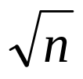
n：被判断的整数；i：被除数； r：存放n/i得到的余数
    S1：输入n的值；
    S2：i=2；/* i 是除数 */
    S3：n被i除，得余数r；即n mod i=>r
    S4：如果r=0，表示n能被i整除，则打印 n“不是素数”，算法结束；否则执行 S5；
    S5：i+1=>i；
    S6：如果i≤n-1，返回S3；否则，打印n“是素数”，算法结束。
事实上，i只需2到 之间的整数整除即可。

Slide 28
判断质数-1
#include <stdio.h>
#include <math.h>
main()
{
int n; /* n存放要判断的整数*/
int i;
int isPrim; /*isPrim=1:表示n是质数；isPrim=0：表示n不是质数*/
int limit;/*判断范围是2~limit*/
printf("input the number: \n");
scanf("%d",&n);
/*initialize*/
i=2;
isPrim=1;

Slide 29
判断质数-2
/*judge，i取值范围是2~limit*/
limit=(int)(sqrt(n)+0.5);
while (i<=limit && isPrim==1){
if ((n%i)==0)
isPrim=0;
else
i++;
};
if (isPrim==1)
printf("%d is 质数\n",n);
else
printf("%d is not 质数\n",n);
}

Slide 30
提纲
4.1 算法的概念
4.2 算法的三种基本结构
4.3 算法的描述方法
4.4 结构化程序设计方法
4.5 算法设计实例研究

Slide 31
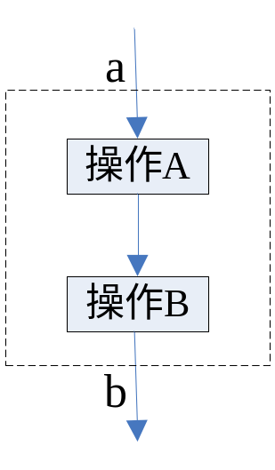
4.2 算法的三种基本结构
三种控制结构(Bohra和Jacopini )
顺序结构、 选择结构、循环结构
顺序结构
按书写顺序执行的语句构成的程序段。

Slide 32
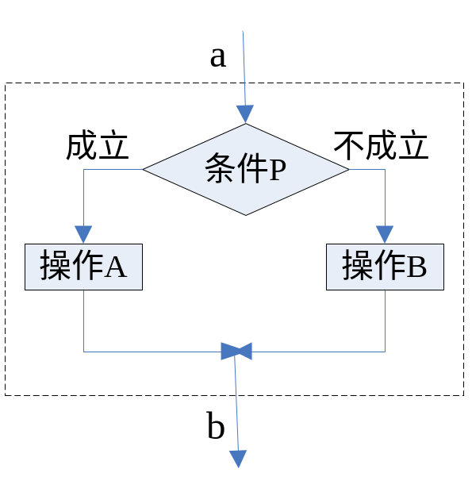
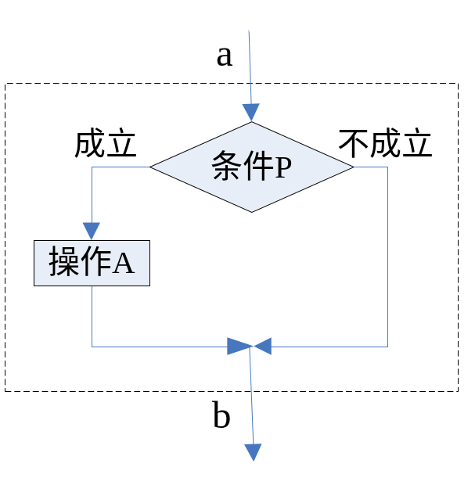
4.2 算法的三种基本结构
选择结构
根据给定的表达式是否成立而选择执行操作A或操作B。如果表达式成立，则执行操作A；如果表达式不成立，则执行操作B。
操作B可以为空。

Slide 33
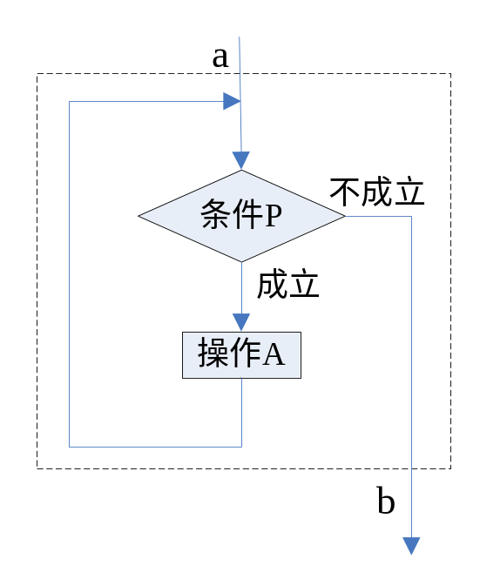
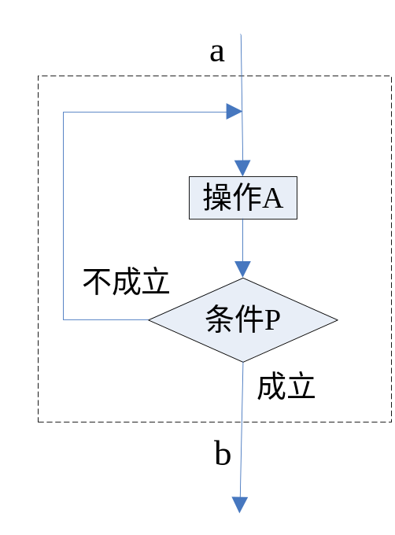
4.2 算法的三种基本结构
当型循环结构
直到型循环结构
C语言无直到型循环结构。
比较：直到型循环结构和C语言中的do-while结构？

Slide 34
4.2 算法的三种基本结构
三种控制结构的共同点
只有一个入口（a处）
只有一个出口（b处）
结构内的每一个部分都有机会被执行到
结构内不存在“死循环”（无终止的循环）
由这三种基本结构顺序组成的算法结构，可以解决任何复杂问题！

Slide 35
提纲
4.1 算法的概念
4.2 算法的三种基本结构
4.3 算法的描述方法
4.4 结构化程序设计方法
4.5 算法设计实例研究

Slide 36
4.3 算法的描述方法
用自然语言描述
用流程图描述
用N-S流程图描述
用伪码描述
用计算机语言描述

Slide 37
4.3 算法的描述方法－自然语言
文字冗长；
不严格，易产生歧义（二义性）；
不方便描述分支和循环结构；

Slide 38
4.3 算法的描述方法－流程图
流程图的基本元素（ANSI规定）
起止框
输入/出框
判断框
处理框
流程线
连接点
注释框

Slide 39
4.3 算法的描述方法－流程图
流程图描述的选择结构

Slide 40
4.3 算法的描述方法－流程图
当型循环结构
直到型循环结构
流程图描述的循环结构

Slide 41
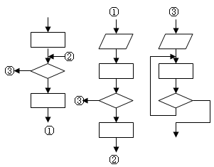
连接点（小圆圈）：用于将画在不同地方的流程线连接起来

Slide 42
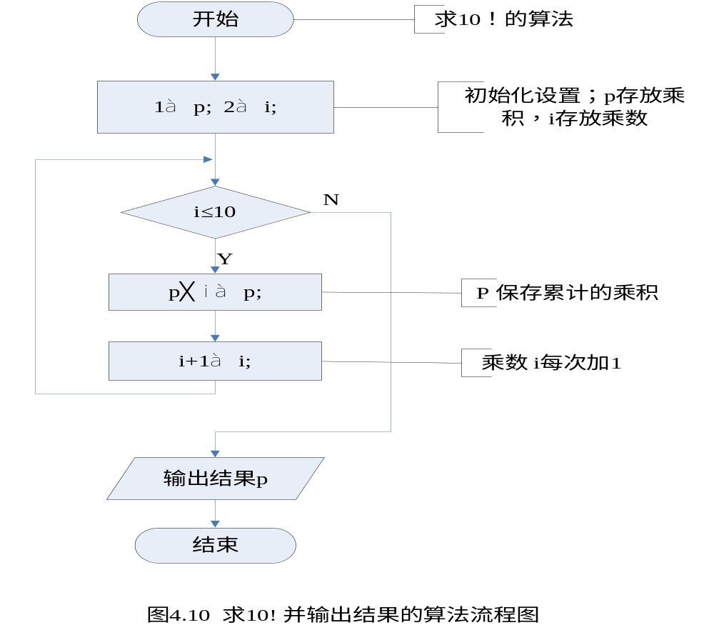
求10！流程图
使用当型循环结构描述

Slide 43
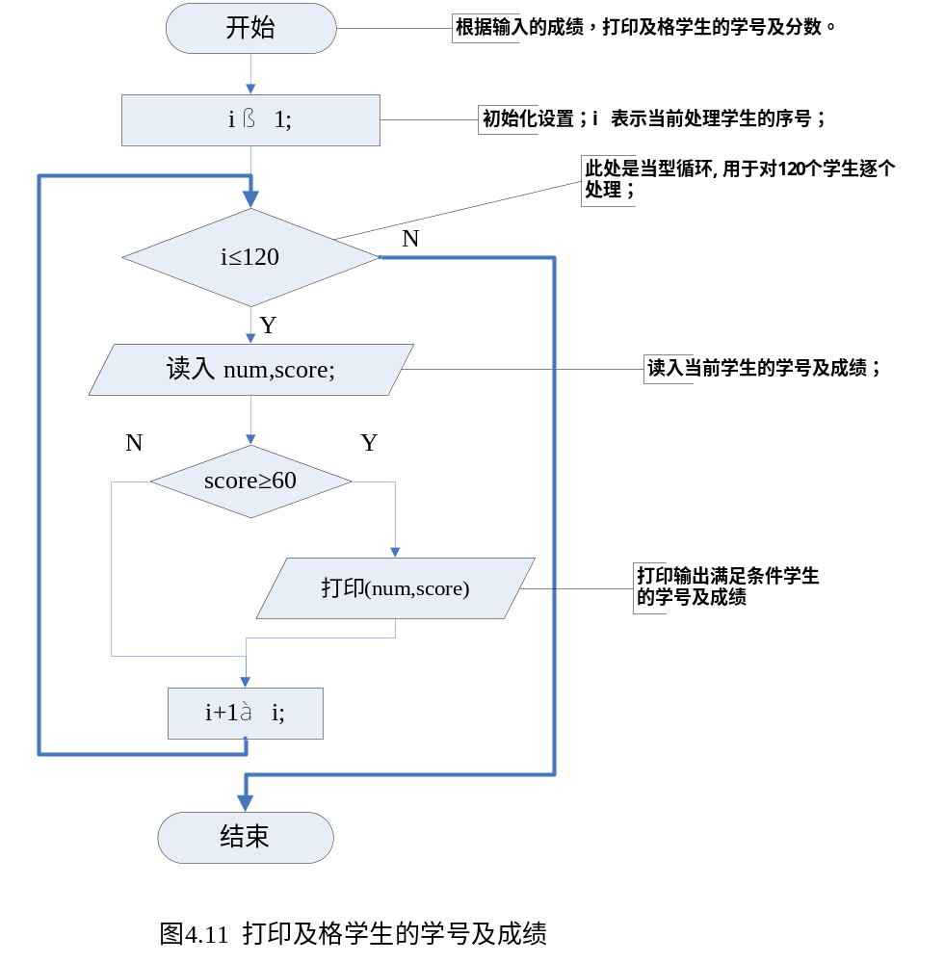
打印学生序号
及成绩流程图

Slide 44
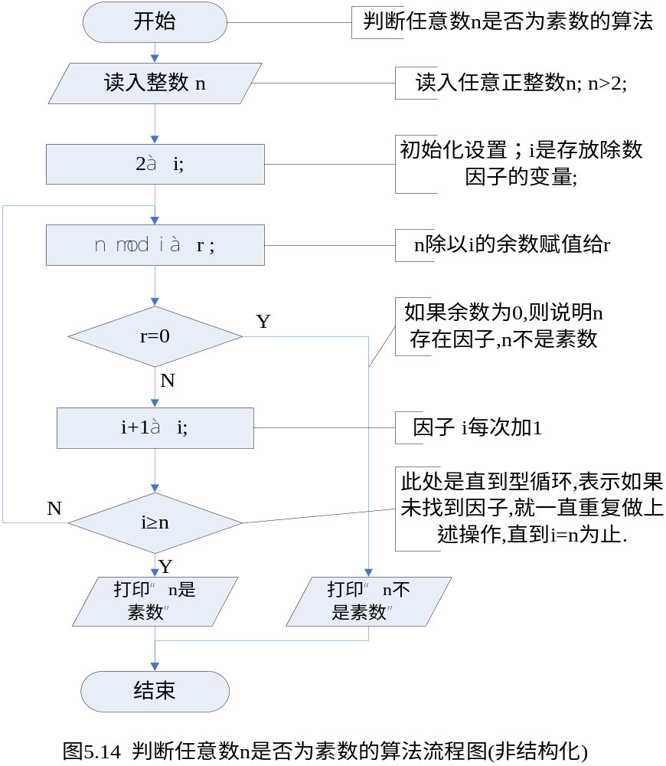
判断r是否为0
判断质数的流程图
使用直到型循环结构描述
条件成立则
跳出循环

Slide 45
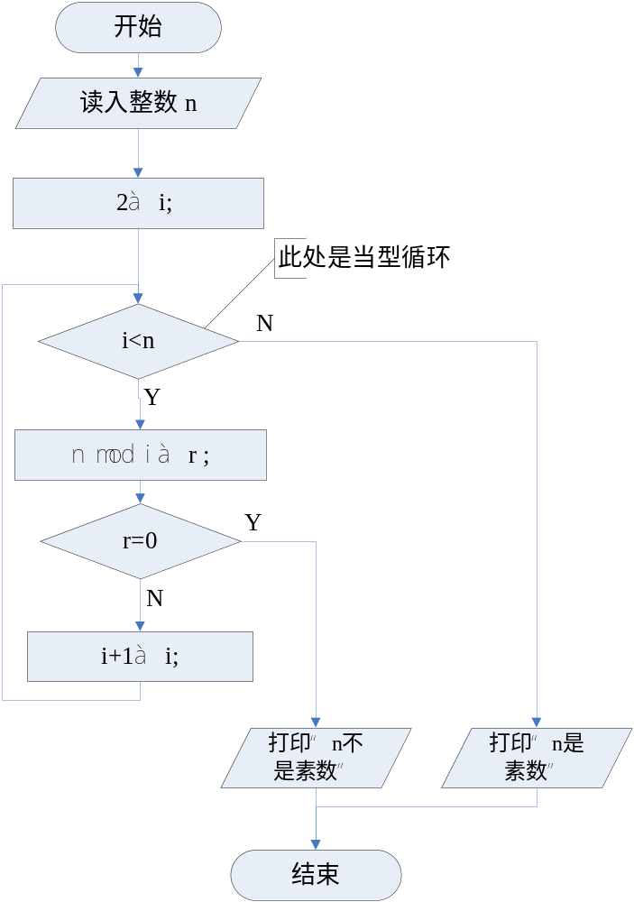
练习：将以上流程图改成用当型循环结构表示。
该流程图中循环结构有两个出口！违反单入单出原则！
如何改进？

Slide 46
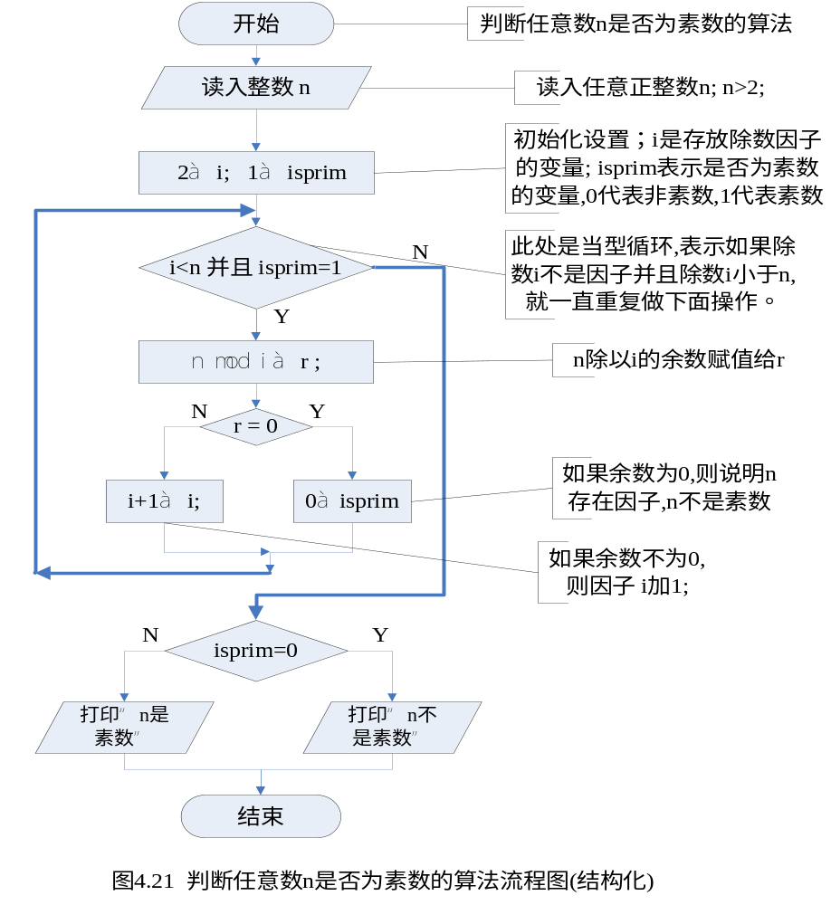
设置标志位isPrim
改进后的流程图：单入单出

Slide 47
4.3 算法的描述方法－N-S流程图
传统流程图的弊端
  对流程线的使用没有严格限制，阅读困难；
  不能保证算法结构的单入单出特性；
  占用篇幅较多 ；
必须限制箭头的滥用，让流程只能顺序执行下去！
保证结构化原则的流程描述工具－N-S图

Slide 48
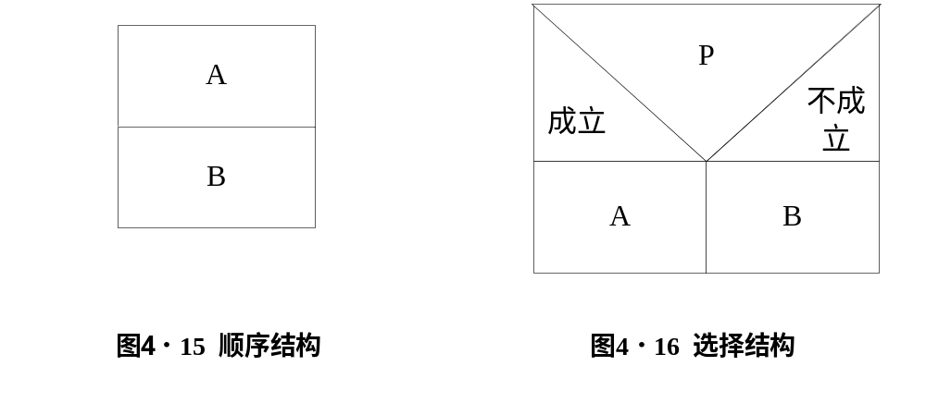
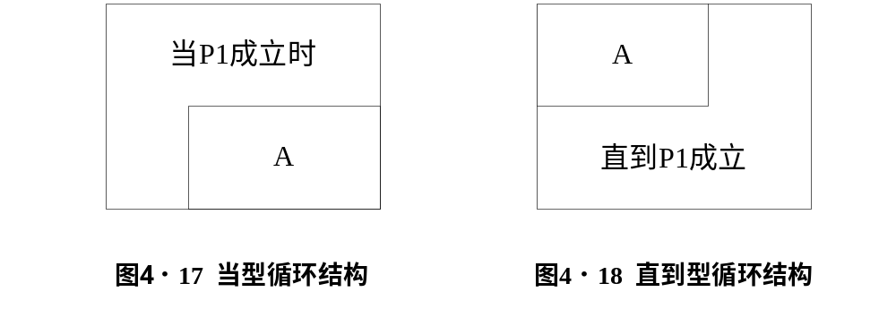
4.3 算法的描述方法－N-S流程图
基本结构
p、p1表示的是判断条件；A、B框是操作；
注意：A、B框可以是一个简单的操作（如读入数据或打印输出等），也可以是三种基本结构之一
顺序结构
选择结构
当型循环结构
直到型循环结构

Slide 49
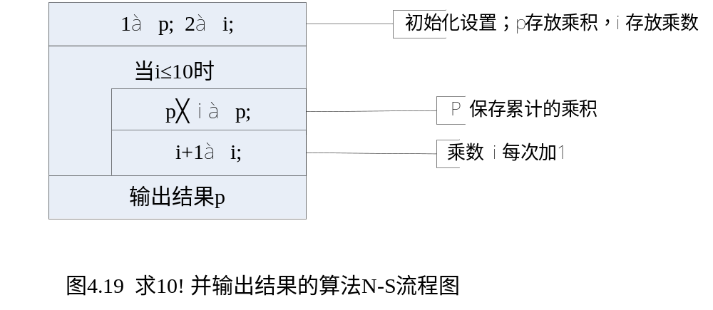
4.3 算法的描述方法－N-S流程图
例1 求10!的N-S流程图

Slide 50
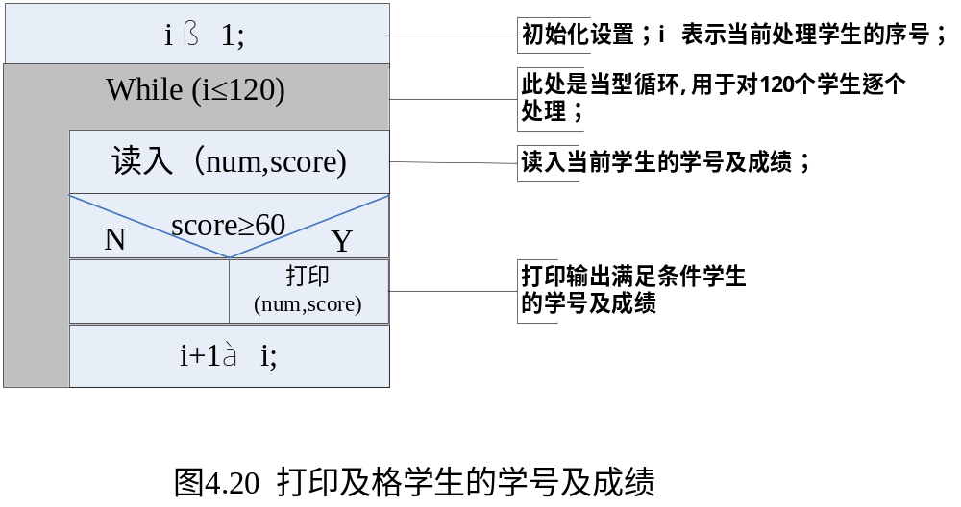
4.3 算法的描述方法－N-S流程图
例2 打印学生成绩N-S流程图

Slide 51
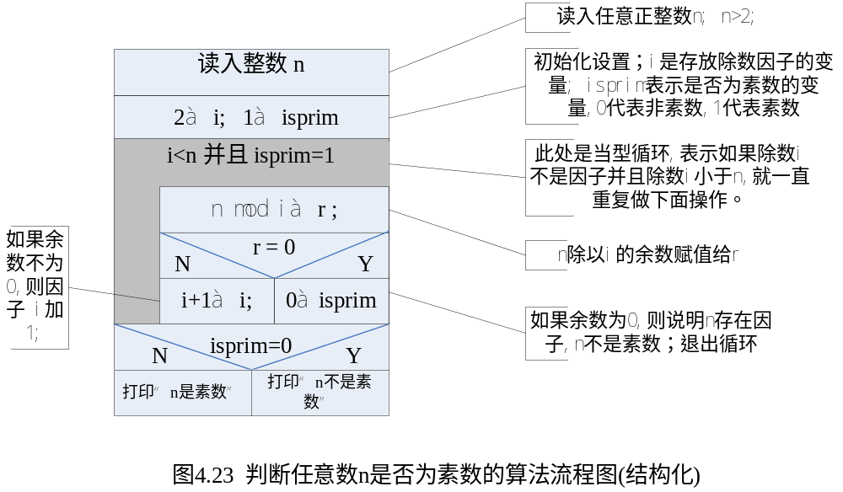
4.3 算法的描述方法－N-S流程图
例3 判断质数的N-S流程图

Slide 52
4.3 算法的描述方法－伪码描述
流程图和N-S图画起来比较费事，适合于表示算法，而在算法设计中使用不是很理想。
伪码
用介于自然语言和程序设计语言之间的文字和符号来描述算法。
WHILE i<＝120
{ input score;
IF score>60 THEN print score
i加1
}
IF x is positive THEN
print x
ELSE
print y
【返回】

Slide 53
4.3 算法的描述方法
例4：利用泰勒级数：
n＝1
n＝2
n＝3
被除数
符号
x
3
x
5
x
7
x
2
n
−
1
sin
x
=
x
−
+
−
+
☹
☹
+
(
−
1
)
n
+
1
+
☹
☹
3
!
5
!
7
!
(
2
n
−
1
)!
除数
计算正弦的值，直到最后一项绝对值小于10⁻⁶ 时为止。
分析：求n项和的算法思路
  Sum(a₁)=a₁
  Sum(a₁,a₂)=Sum(a₁)+a₂ =a₁+a₂
  Sum(a₁,a₂, a₃)=Sum(a₁,a₂)+a₃
  Sum(a₁,a₂,…,a_{n})=Sum(a₁,a₂,…,a_{n-1})+a_{n}

Slide 54
4.3 算法的描述方法
算法的核心操作是求两数之和，其中第一个操作数是前一次求得的和。如何求第二个操作数？
算法1：n决定了第n项因子的值，即第二个操作数；因此每一次可根据当前n的值计算出第二个操作数。
请用N－S图描述出算法1。

Slide 55
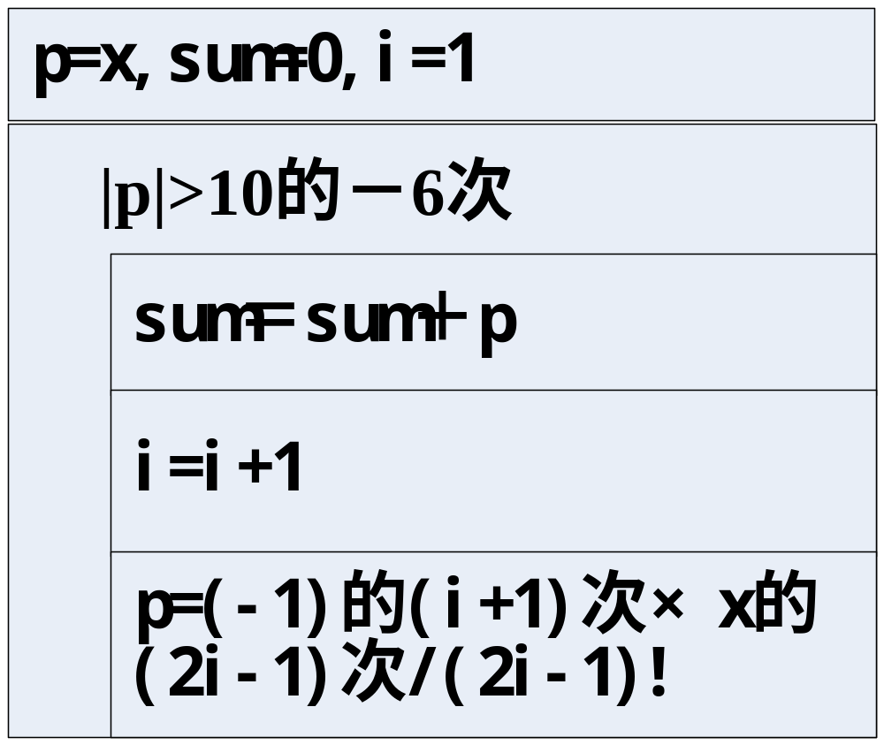
i代表下一个p是第几项，因此初值是1
变量抽象：
x：存储未知数x的值； sum：存储和 ； p：存储当前待加的因子；i：当前待加的是第几个因子
求sin(x)算法1

Slide 56
问题：任何数据类型只能表示一定范围内的数，当试图往变量中存储在范围之外的数，数据无法正确存储。求x的n次方和(2n-1)!时可能会导致结果太大而溢出。
解决方法：
改进算法—算法2

Slide 57
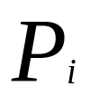
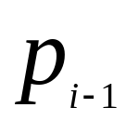
4.3 算法的描述方法
x
3
x
5
x
7
x
2
n
−
1
sin
x
=
x
−
+
−
+
☹
☹
+
(
−
1
)
n
+
1
+
☹
☹
3
!
5
!
7
!
(
2
n
−
1
)!
算法2：设第i项因子表示为 ，考察 和 的关系。
x
2
i
−
3
x
2
i
−
1
(
−
1
)
i
(
−
1
)
i
+
1
=
(
2
i
−
3
)!
=
(
2
i
−
1
)!
= *(-1)* x² /((2i-1)*(2i-2))

Slide 58
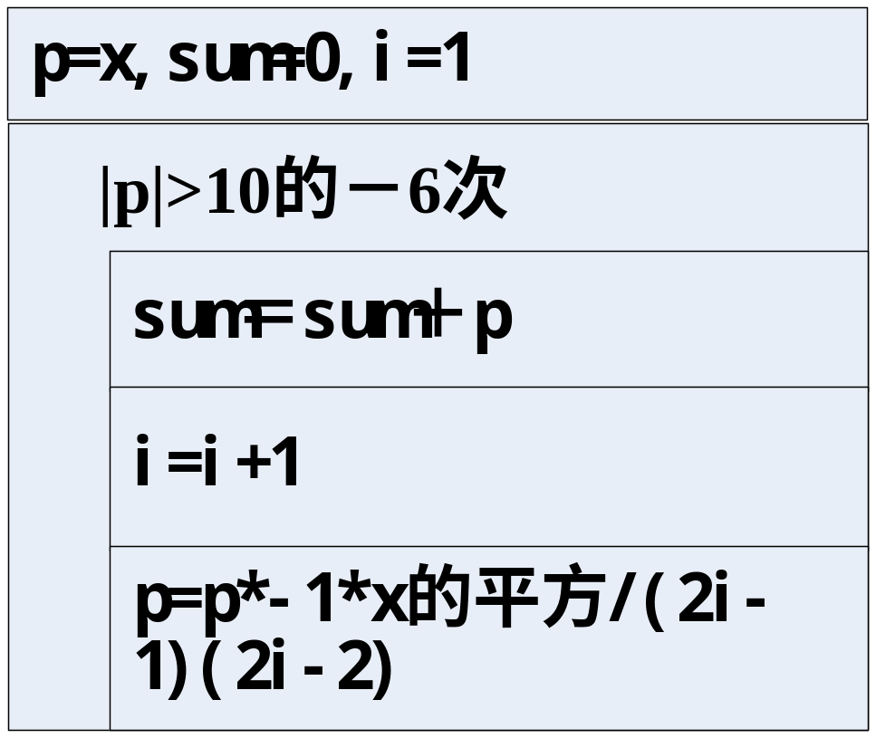
4.3 算法的描述方法
i代表下一个p是第几项，因此初值是1
请用N－S图描述算法2。
【源程序演示】

Slide 59
#include<stdio.h>
#include<math.h>
main()
{
int i;
float x;
double sum, p; //p用于存放待加的那一项
printf("input x:");
scanf("%f",&x);
/*变量初始化*/
sum=0.0;
i=1;
p=x;
/*求解*/
while(fabs(p)>1e-8){
sum=sum+p;
i=i+1;
p=-p*x*x/((2*i-2)*(2*i-1));
}
printf("sin(%f) = %lf\n",x,sum);
return 0;
}

